Slide 1

전공 어휘학습 프로그램
시스템프로그래밍 6팀
시스템프로그래밍 6팀
팀원 김효선, 추재호, 편예린, 한수진

Slide 2

목 차
2. 프로젝트 개요
3. 프로젝트
내용
1. 개요
4. 팀원 역할
5. 회의 자료

Slide 3
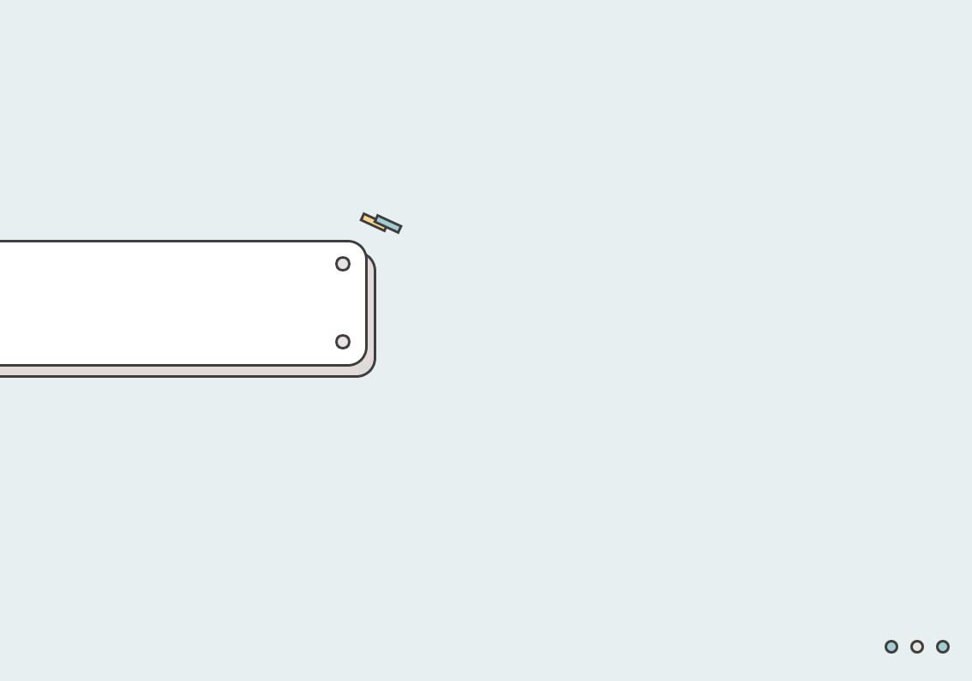
1. 개요

Slide 4
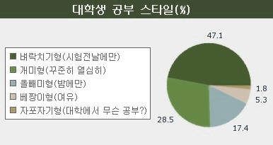

1. 개요

Slide 5

1. 개요
어려운 전공 공부,
재밌게 할 수 있는 방법 없을까?

Slide 6
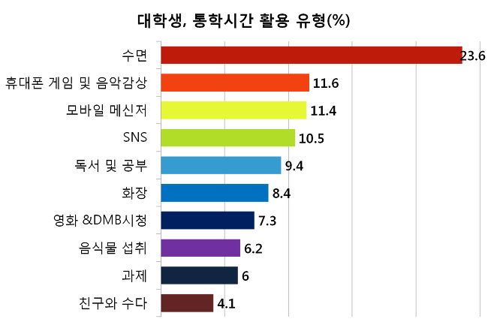
1. 개요
통학시간에도 종종 하는 게임,
효율적으로 활용할 수 없을까?

Slide 7

1. 개요
전공공부
게임
전공 공부와 게임을 합쳐
공부를 재밌게 해보자!

Slide 8
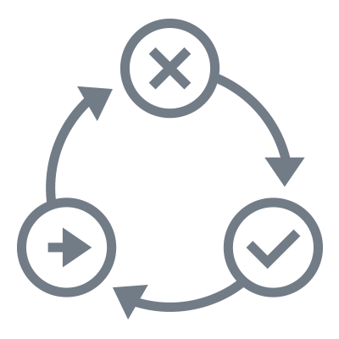
1. 개요
반복학습으로 인한
학업 성취도 증가

Slide 9

1. 개요
자투리 시간 활용으로
학업의 편리성 및 효율성 증가

Slide 10
2. 프로젝트 개요

Slide 11
2. 프로젝트 개요
Main Function :
Part. 1
Part. 2
랭킹 학습
( 과목별 파일 有 )
개인 학습
( 개인 커스텀 파일 )
Main Page :
1. 랭킹 확인
4. 나가기
3. 개인 학습
2. 랭킹 게임

Slide 12




2. 프로젝트 개요
1. 과목 선택
2. 문제 풀기
3. 랭크 등록
1. 랭킹 확인
4. 나가기
3. 개인 학습
2. 랭킹 게임

Slide 13



2. 프로젝트 개요
1. 단어 추가
2. 파일 저장
3. 내용 학습
1. 랭킹 확인
4. 나가기
3. 개인 학습
2. 랭킹 게임

Slide 14
3. 프로젝트 내용

Slide 15
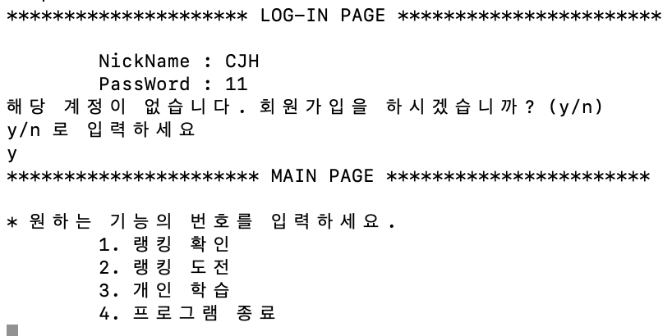
3. 프로젝트 내용
로그인
& 메인 화면

Slide 16
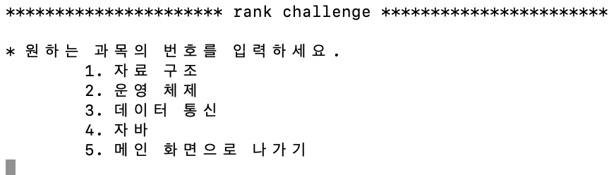
3. 프로젝트 내용
랭킹 도전

Slide 17
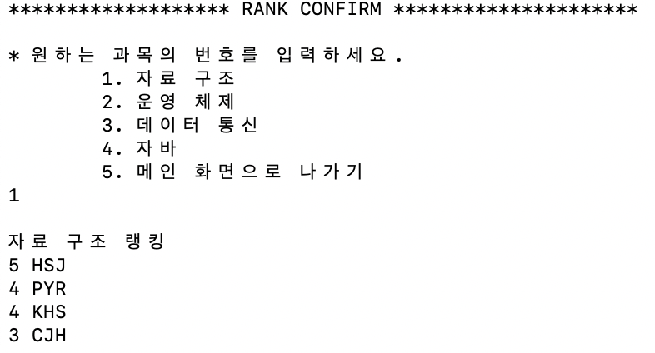
3. 프로젝트 내용
랭킹 화면

Slide 18
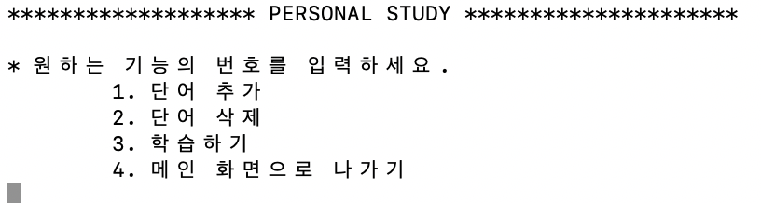
3. 프로젝트 내용
개인 학습

Slide 19
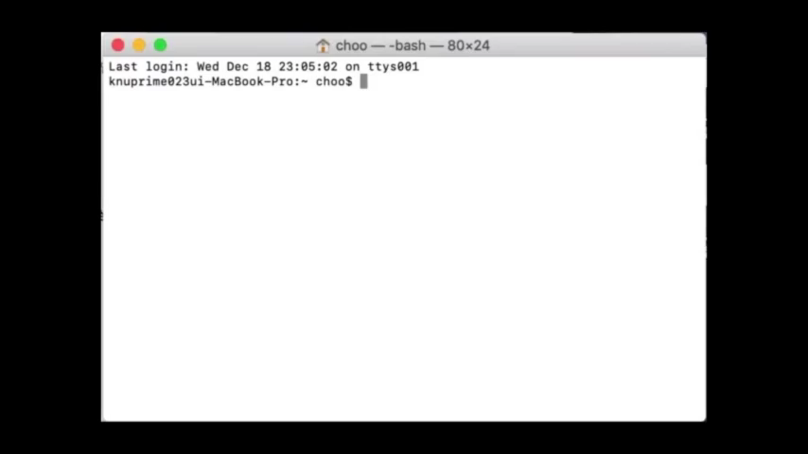
3. 프로젝트 내용
데모 영상

Slide 20
4. 팀원역할

Slide 21
4. 팀원 역할
발표
개발
시작화면
랭킹 게임
게임 결과 저장
2018113443
김효선
2018113830
편예린 (팀장)
파트 분배
보고서 초안 작성
개발
단어 삭제
단어 랜덤 읽기

Slide 22
4. 팀원 역할
데모영상
개발 전체 정리
개발
단어 추가
랭킹화면 구성
2014097086
추재호
데모영상
발표자료 준비
개발
로그인
각 파트 연결
2014105100
한수진

Slide 23
5. 회의 자료

Slide 24
5. 회의 자료
11월 첫째 주
팀원 결정
11월 셋째 주
개발 2주차
12월 첫째 주
개발 4주차
11월 둘째 주
개발 1주차
11월 넷째 주
개발 3주차
12월 둘째 주
개발 마무리

Slide 25
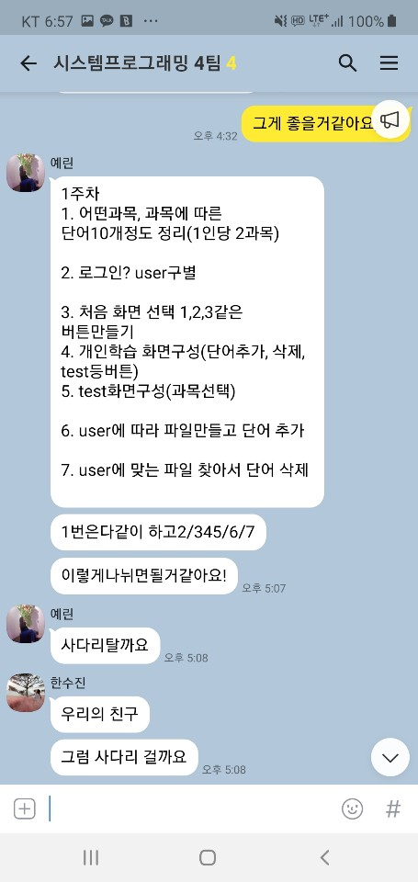
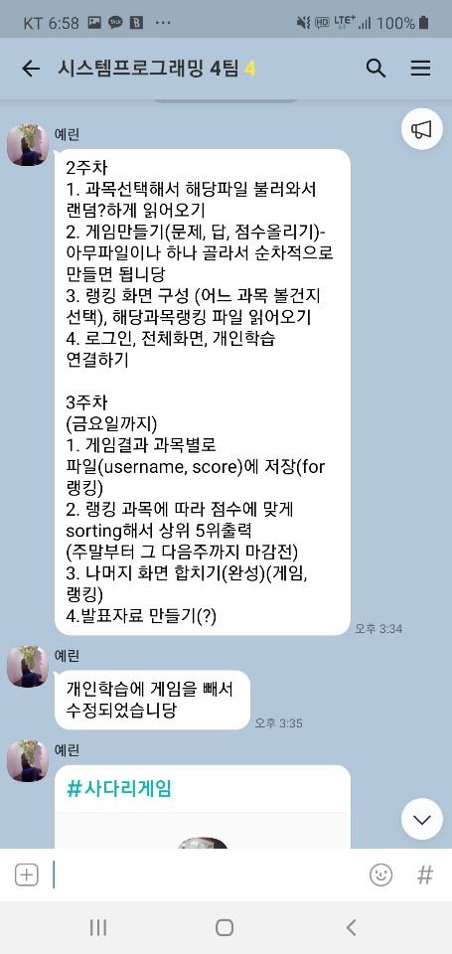
5. 회의 자료
온라인
회의 사진

Slide 26
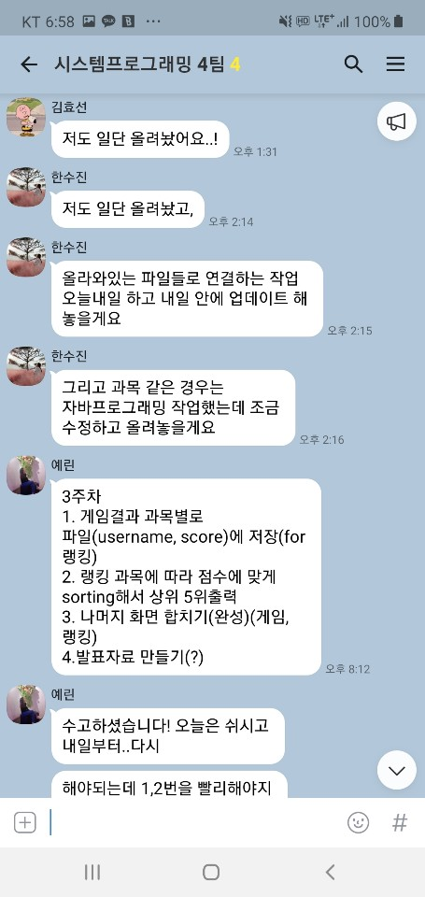
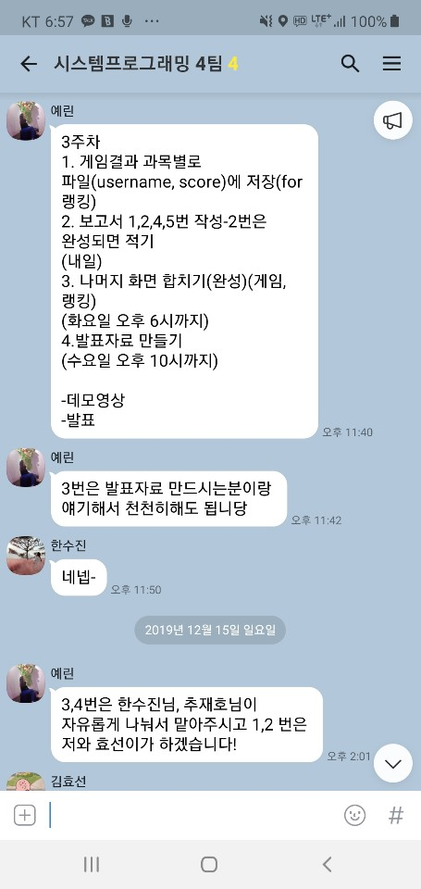
5. 회의 자료
온라인
회의 사진

Slide 27
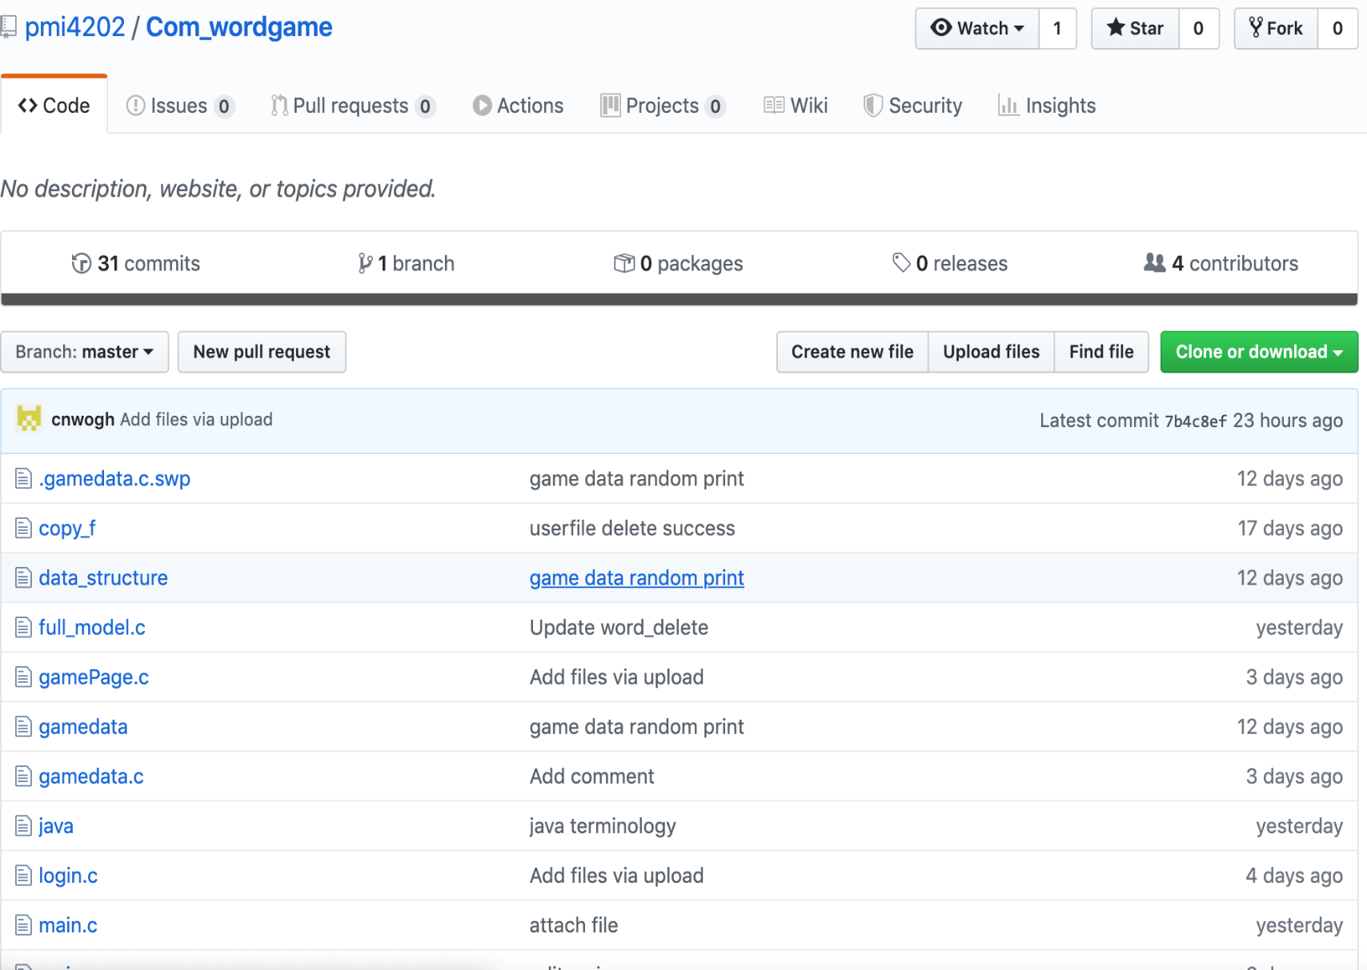
5. 회의 자료
GitHub
소스 리스트

Slide 28
Q & A

Slide 29
감사합니다

